Slide 1
ტრანზაქციები
თბილისი 2023

Slide 2
ტრანზაქცია
ტრანზაქცია არის მოქმედებათა ლოგიკური ბლოკი, რომელიც ასრულებს ერთ ან რამდენიმე აქტივობას მონაცემთა ბაზაში.
იგი შეიცავს მრავალ T-SQL წინადადებას.
ტრანზაქციები შეიძლება შედგებოდეს ერთი წაკითხვის, ჩაწერის, წაშლის ან განახლების ოპერაციებისგან ან მათი კომბინაციისგან.
თუ ტრანზაქცია წარმატებულია, ცვლილებები აისახება მონაცემთა ბაზაში.
თუ ტრანზაქციას აქვს შეცდომა, ბაზაში ხდება ცვლილებების უარყოფა

Slide 3



ტრანზაქციები
ტრანზაქციები წარმოადგენს ისეთ ყოველდღიურ მოვლენებს, როგორიცაა :
საბანკო ოპერაციები,
ავიაბილეთების დაჯავშნა

Slide 4
ATM ტრანზაქციის დაწყება
ATM ბალანსის შემოწმება
ATM ბალანსის განახლება
ATM ტრანზაქცია იწერება Log ცხრილში
ცვლილებები შედის ბაზაში
ცვლილებების უარყოფა
წარმატებით დასრულება
წარუმატებელი ოპერაცია
Notes:
დავუშვათ, როცა ბანკომატიდან ფულის გამოტანა გვსურს, ბანკომატის აპლიკაცია ამ ოპერაციას სამ ეტაპად მიაღწევს. როგორც პირველი ნაბიჯი, აპლიკაცია შეამოწმებს ანგარიშის ბალანსს, შემდეგ კი თანხას ამოიღებს წყაროს ანგარიშიდან.

Slide 5
ტრანზაქცია
ტრანზაქციების მთავარი იდეა:
ბაზის მთლიანობის დაცვა
თითოეულ ეტაპზე განხორციელებული ოპერაციის წარმატებით დასრულება
რომეპიმე ოპერაციის წარუმატებლად დასრულების შემთხვევაში ცვლილებების არ განხორციელება ბაზაში

Slide 6
ACID კონცეფცია
მონაცემთა ბაზის სისტემებში ACID (ატომურობა, თანმიმდევრულობა, იზოლაცია, მდგრადობა) ეხება თვისებების სტანდარტულ კომპლექტს, რომელიც უზრუნველყოფს მონაცემთა ბაზის ტრანზაქციების საიმედოდ დამუშავებას.
ატომარობა:
ყველაფერი ან არაფერი
(ტრანზაქციები)
თანმიმდევრულობა
მხოლოდ საჭირო მონაცემების შენახვა
იზოლაცია
ტრანზაქციები არ მოქმედებს ერთმანეთზე
მდგრადობა
ჩაწერილი მონაცემები არ იკარგება
A
C
I
D
Notes:
A transaction is a single logical operation that may consist of one or many steps. For example, transferring money between bank accounts (i.e. debiting one account and crediting the other) is a transaction.
A-If one part of the transaction fails, the whole transaction fails. With atomicity, it’s either “all or nothing”.
C- This ensures that you guarantee that all data will be consistent. All data will be valid according to all defined rules, including any constraints, cascades, and triggers that have been applied on the database.
I-Guarantees that all transactions will occur in isolation. No transaction will be affected by any other transaction. So a transaction cannot read data from any other transaction that has not yet completed.
D-Durability means that, once a transaction is committed, it will remain in the system – even if there’s a system crash immediately following the transaction. Any changes from the transaction must be stored permanently. If the system tells the user that the transaction has succeeded, the transaction must have, in fact, succeeded

Slide 7
ACID კონცეფცია
Atomicity
ტრანზაქცია ატომურია, თუ ის მიიჩნევა, როგორც ერთი ქმედება და არა ცალკეული ოპერაციების ნაკრები.
ტრანზაქცია არის წარმატებული და ცვლილებები ინახება მონაცემთა ბაზაში მაშინ, როცა ყველა ცალკეული ოპერაცია შესრულდება წარმატებით.
შეცდომის შემთხვევაში უქმდება მთლიანი პროცესი და ტრანზაქცია ხელახლა უნდა შესრულდეს.
ტრანზაქცია არასდროს დატოვებს მონაცემთა ბაზას ნახევრად დასრულებულ მდგომარეობაში.
ტრანზაქციის მიერ შეცვლილი მონაცემები, უნდა აკმაყოფილებდეს სვეტებზე დადებულ ყველა შეზღუდვას, რათა შევინარჩუნოთ მონაცემების მთლიანობა. (მნიშვნელობა არ აქვს ტრანზაქცია წარმატებით დასრულდა თუ არა. )
Consistency

Slide 8
ACID კონცეფცია
Izolation
ყოველ ტრანზაქციას აქვს განსზღვრული საზღვარი - იზოლირებულია სხვა ტრანზაქციისგან. იზოლაცია, უზრუნველყოფს, რომ ტრანზაქციები იყოს ერთმანეთისგან გამოყოფილი, სანან არ დაასრულებენ მუშაობას.
ერთი და იგივე დროს გაშვებულმა ტრანზაქციებმა არ უნდა მოახდინონ გავლენა ერთმანეთზე.
სხვადასხვა ტრანზაქციებისას განხორციელებული ცვლილებები ერთმანეთისაგან დამოუკიდებელია
მონაცემთა ბაზა შეინახავს ცვლილებებს ისე, რომ სერვერს შეეძლოს მისი აღდგენა პრობლემის შემთხვევაში.
მონაცემთა ცვლილებები, რომლებიც წარმატებული ტრანზაქციაში ხდება, მუდმვად ინახება სისტემაში.
ტრანზაქციების ჟურნალის საშუალებით ხდება მონაცემთა ბაზის აღგენა საწყის მგომარეობაში, თუ შეცდომა მოხდა.
ტრანზაქციის დასრულებისთანავე ტრანზაქციის ჟურნალში ემატება სტრიქონი.
Durability

Slide 9
ყველა მონაცემთა ბაზა, რომელსაც აქვს ტრანზაქციების უზრუნველყოფა, ავტომატურად ითვალისწინებს ACID თვისებებს.

Slide 10
სინტაქსი
ტრანზაქციების ძირითადი სინტაქსი:
BEGIN TRANSACTION ან BEGIN TRAN: ტრანზაქციის დაწყება
COMMIT TRANSACTION ან COMMIT TRAN: ტრანზაქციის წარმატებით დასრულება
ROLLBACK TRANSACTION ან ROLLBACK TRAN: წარუმატებელი ტრანზაქცია.

Slide 11
ტრანზაციების კონტროლის ბრძანებები
ტრანზაქციების კონტროლის ბრძანებები მხოლოდ გამოიყენება ისეთ DML ბრძანებებთან, როგორიცაა:
INSERT
UPDATE
DELETE
ტრანზქციების კონტროლის ბრძანებები არ შეიძლბა გამოვიყენოთ, როდესაც ვქმნით ცხრილებს ან ვშლით მათ, რადგან ეს ოპერაციები ავტომატურად ფიქსირდება მონაცმთა ბაზაში.

Slide 12
ტრანზაქციის რეჟიმები
SQL Server-ის ტრანზაქციის რეჟიმები:
Autocommit Transactions - ავტომატური ტრანზაქციები
Explicit Transactions - ცხადი ტრანზაქციები
Implicit Transactions - არაცხადი ტრანზაქციები

Slide 13
Autocommit Transactions
SQL სერვერის ტრანზაქციის მართვის მეთოდში ავტომატური რეჟიმი არის ნაგულისხმევი.
არ კონტროლდება დასაწყისის და დასასრულის დრო.
თითოეული T-SQL ბრძანება დაფიქსირდება ან გაუქმდება,
SQL სერვერი იმუშავებს წინასწარ განსაზღვრულ ავტომატური ტრანზაქციის რეჟიმში, მანამ სანამ არ განვსაზღვრავთ ტრანზაქციის ტიპს.

Slide 14
Autocommit Transactions
ერთი წინადადების შესრულებისას, როგორიცაა INSERT, UPDATE და DELETE, SQL Server იყენებს Autocommit ტრანზაქციას.
ამ შემთხვევაში, თითოეული წინადადება არის ტრანზაქცია.

Slide 15
Explicit Transactions - ცხადი ტრანზაქციები
ცხადი ტრანზაქცია, რომელშიც საჭიროა ტრანზაქციის დაწყების და დასრულების დროის მითითება.
SQL Server 2000-მდე, აშკარა ტრანზქციებს უწოდებდნენ მომხმარებლის მიერ განსაზღვრულ ტრანზაქციებს.
ცხადი ტრანზაქციის რეჟიმი გრძელდება ტრანზაქციის ხანგრძლივობის განმავლობაში.
ტრანზაცია დასრულებისას დაბრუნდება ის ტრანზაქციის მოდელი, რომელიც ცხადი ტრანზაქციის დაწყებამდე იყო.

Slide 16
Explicit Transactions-ცხადი ტრანზაქციები
Explicit Transactions ის ბრძანებები :
BEGIN TRANSACTION
COMMIT TRANSACTION
ROLLBACK TRANSACTION

Slide 17
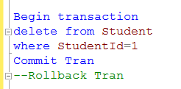
Explicit Transactions-ცხადი ტრანზაქციები

Slide 18
Implicit Transactions - არაცხადი ტრანზაქციები
არაცხადი ტრანზაქციის რეჟიმი საშუალებას აძლევს SQL Server-ს, დაიწყოს არაცხადი ტრანზაქცია ყველა DML ბრძანებისას,
ამ რეჟიმში საჭიროა commit ან rollback ბრძანებების ცალსახად გამოყენება თითეული DML ბრძანების ბოლოს.
არაცხადი ტრანაქციის რეჟიმზე ჩართვა/გამორთვა
SET IMPLICIT TRANSACTIONS ON|OFF.

Slide 19
Implicit Transactions - არაცხადი ტრანზაქციები
არაცხადი ტრანზაქციისას, SQL სერვერი ავტომატურად დაიწყებს ტრანზაქციას, როდესაც შესრულდება შემდეგი ბრძანებებიდან რომელიმე:
ALTER TABLE CREATE DELETE DROP FETCH GRANT | INSERT OPEN REVOKE SELECT TRUNCATE TABLE UPDATE

Slide 20
სამივე ტიპის ტრანზაქციის შემთხვევაში, თუ SQL Server-ს შეექმნა პრობლემა, მთელი ტრანზაქცია ავტომატურად უკან დაბრუნდება.
ავტომატური ტრანზაქციები | თითოეული ინდივიდუალური ბრძანება არის ტრანზაქცია.
ცხადი ტრანზაქციები | თითოეული ტრანზაქცია ცხადად იწყება BEGIN TRANSACTION ბრძანებით და ცხადად მთავრდება COMMIT ან ROLLBACK ბრძანებით.
არაცხადი ტრაზაქციები | ახალი ტრანზაქცია არაცხადად იწყება, როდესაც მის წინ მყოფი ტრანზაქცია სრულდება, მაგრამ თითოეული ტრანზაქცია ცხადად მთარდება COMMIT ან ROLLBACK ბრძანებით.

Slide 21
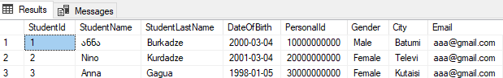
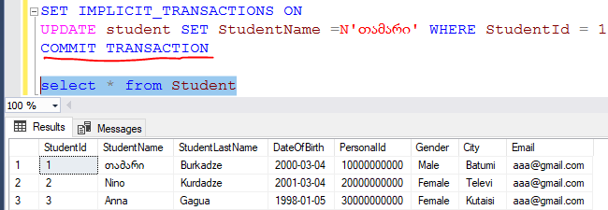
ტრანზაქცია დაიწყო არაცხადად, მაგრამ დამთავრდა Commit-ით. ამიტომ განახლება შესრულდა

Slide 22

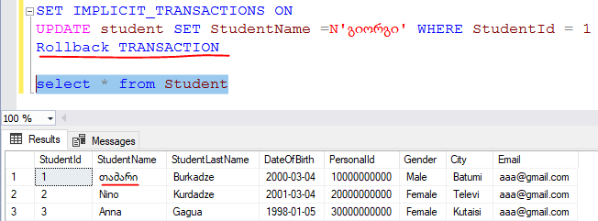
ტრანზაქცია დაიწყო არაცხადად, მაგრამ დამთავრდა Rollback-ით. ამიტომ განახლება არ შესრულდა

Slide 23
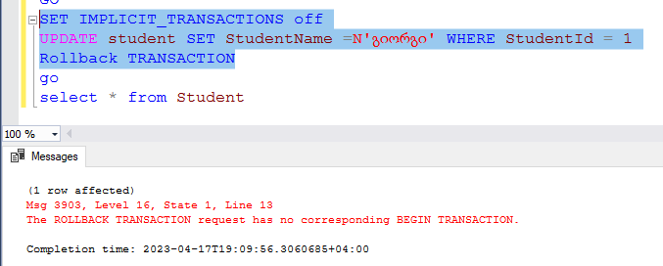
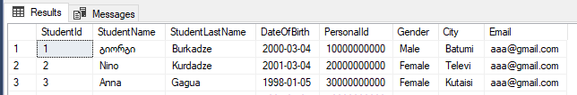
დამთავრდა Rollback-ით. ამიტომ განახლება არ შესრულდა, მაგრამ არის შეტყობინება

Slide 24
Implicit vs Explicit Transaction
როდესაც საჭიროა ერთდროულად რამდენიმე მილიონი სტრიქონის ჩსმა, არაცხადი ტრანზაქციის შემთხვევაში თითეული სტრიქონისთვის ფიქსირდება ტრანზაქცია, ხოლო ცხადი ტრანზაქციის შემთხვევაში ყველაფერი იფუთება ერთ ტრანზაქციაში.
არაცხადი (Implicit) ტრანზაქცია არის ავტომატურად დასრულებადი, მას არ ჭირდება Begin Transaction, Commit Transaction .
ცხად (Explicit) ტრანზაქციას აქვს Begin Transaction, Commit Transaction და Rollback Transaction.
ცხად ტრანზაქციაში, თუ მოხდა შეცდომა, შესაძლებელია ტრანზაქციის დასაწყისში დაბრუნება, რაც შეუძლებელია არაცხადი ტრანზაქციის შემთხვევაში..

Slide 25
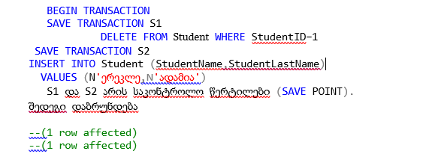

განვიხილოთ ახლა ისეთ შემთხვევა, როდესაც ტრანზაქციის შიგნით გვაქვს სხვა ტრანზაქცია და გვინდა პარტიშენებად დაყოფა.

Slide 26
საკონტროლო წერტილები
RELEASE SAVEPOINT ბრძანება გამოიყენება SAVEPOINT-ის მოსაშორებლად.
მისი სინტაქსია:
RELEASE SAVEPOINT SAVEPOINT_NAME;
როდესაც ამუშავდება SAVEPOINT, ამის შემდეგ არ შეგვიძლია გამოვიყენოთ ROLLBACK ბრძანება, რომ გავაუქმოთ ტრანზაქცია ბოლო SAVEPOINT-ის შემდეგ.

Slide 27
